Slide 2
CHỦ ĐỀ 11
ĐỘ DÀI VÀ ĐƠN VỊ ĐO ĐỘ DÀI
TIỀN VIỆT NAM
BÀI 57: THỰC HÀNH VÀ TRẢI NGHIỆM
ĐO ĐỘ DÀI

Slide 3
TIẾT 2

Slide 4
THU HOẠCH TRỨNG GÀ

Slide 5
Những chú gà mái của chúng ta đã đẻ rất nhiều trứng. Bạn hãy giúp mình thu hoạch số trứng đó bằng cách trả lời các câu hỏi nhé. Khi bạn trả lời đúng là trứng đã vào giỏ của mình rồi đấy. Nào bắt đầu thôi!
Bắt đầu

Slide 6
Câu 1: 56 + 48 = ?
Yeah, Đúng rồi,
bạn giỏi quá!
A : 104
B: 94
Ồ, tiếc quá, sai mất rồi!
C: 84
D: 74

Slide 7
Câu 2: 89 – 45 = ?
Yeah, Đúng rồi,
bạn giỏi quá!
A: 45
B: 44
Ồ, tiếc quá, sai mất rồi!
C: 43
D: 42

Slide 8
Câu 3: 45 + 241 = ?
Yeah, Đúng rồi,
bạn giỏi quá!
A : 286
B: 287
Ồ, tiếc quá, sai mất rồi!
C: 285
D: 284

Slide 9
Câu 4: 561 + 22 = ?
Yeah, Đúng rồi,
bạn giỏi quá!
A : 583
B: 584
Ồ, tiếc quá, sai mất rồi!
C: 586
D: 585

Slide 10
Câu 1: 456 + 12 = ?
Yeah, Đúng rồi,
bạn giỏi quá!
A : 468
B: 467
Ồ, tiếc quá, sai mất rồi!
C: 466
D: 465

Slide 11
Câu 5: 201 - 20 = ?
Yeah, Đúng rồi,
bạn giỏi quá!
A: 173
B: 179
Ồ, tiếc quá, sai mất rồi!
C: 180
D: 178

Slide 12
Câu 6: 1 dm = ? cm
Yeah, Đúng rồi,
bạn giỏi quá!
A: 100
B: 20
Ồ, tiếc quá, sai mất rồi!
C: 10
D: 1000

Slide 13
Câu 7: 1km = ? dm
Yeah, Đúng rồi,
bạn giỏi quá!
A: 10
B: 1000
Ồ, tiếc quá, sai mất rồi!
C: 100
D: 10000

Slide 14
Oa! Bạn thật giỏi đó….
Cảm ơn bạn nhé! Đây là một chút quà mình dành tặng bạn nè

Slide 16
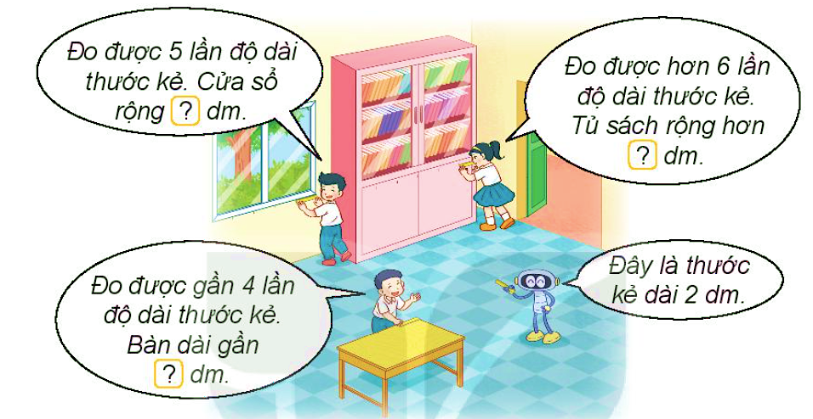
1
Số ?
Các bạn đo độ dài bằng thước kẻ 2 dm.
10
12
8

Slide 17
b) Em hãy ước lượng độ dài của một số đồ vật theo yêu cầu rồi dùng thước kẻ đo lại. Sau đó ghi lại kết quả vào phiếu thực hành.
PHIẾU THỰC HÀNH
Yêu cầu | Ước lượng | Đo bằng thước
Đo độ dài cạnh bàn học | Khoảng dm | dm
Đo chiều cao ghế học sinh | Khoảng dm | dm
Đo bề rộng cửa sổ | Khoảng dm | dm
?
?
?
?
?
?

Slide 18
a) Chuẩn bị ở nhà
Tìm hiểu xem quãng đường từ nhà em đến trường dài khoảng bao nhiêu ki – lô – mét?
2
Mẫu: Quãng đường từ nhà Mai đến trường dài khoảng 2 km
b) Dựa vào kết quả ở câu a, hãy cho biết:
Trong nhóm em, nhà bạn nào xa trường nhất, nhà bạn nào gần trường nhất?

Slide 19
Củng cố bài học
Hương Thảo: tranthao121004@gmail.com

